Slide 1
1904システム提案
PM: 中尾 TL: 山本 DM:杉山
・村松 ・渡部 ・太田 ・佐藤 ・大川 ・土屋

Slide 2
目次
1. テーマ及びプロジェクト名
1.1 テーマ
1.2 プロジェクト名
2. システム案
2.1 初期案
2.2 市場調査
2.3 システム提案

Slide 3
1. テーマ及びプロジェクト名

Slide 4
1. テーマ及びプロジェクト名
1.1 テーマ
創造性を育む

Slide 5
1. テーマ及びプロジェクト名
1.1 テーマ
背景
・AI技術の進歩によって仕事が減る
・インターネットやスマホの普及に
よって直接的な体験が減少

Slide 6
1. テーマ及びプロジェクト名
1.1 テーマ
ターゲット
小学校低学年
・12歳までの体験が大事
・フィードバックが大きい(モチベーション)

Slide 7
1.テーマ及びプロジェクト名
1.1 テーマ
ここでいう創造性とは
疑問を持つ
動かす
考える
作る

Slide 8
1. テーマ及びプロジェクト名
1.1 テーマ
ということで
疑問を持って
考える
体験を作りたい

Slide 9
1.テーマ及びプロジェクト名
1.2プロジェクト名
thynk!

Slide 10
1.テーマ及びプロジェクト名
1.2プロジェクト名
think
+
synchronize

Slide 11
1.テーマ及びプロジェクト名
1.2 プロジェクト名
各々が考え、
同時に新しい体験をすることで
新たな発想を生み出す

Slide 12
2. システム提案

Slide 13
2. システム提案
2.1 市場調査
プログラミング教材関係のものを調査
Scratch Jr
springin’
Robomaster S1
mBlock

Slide 14
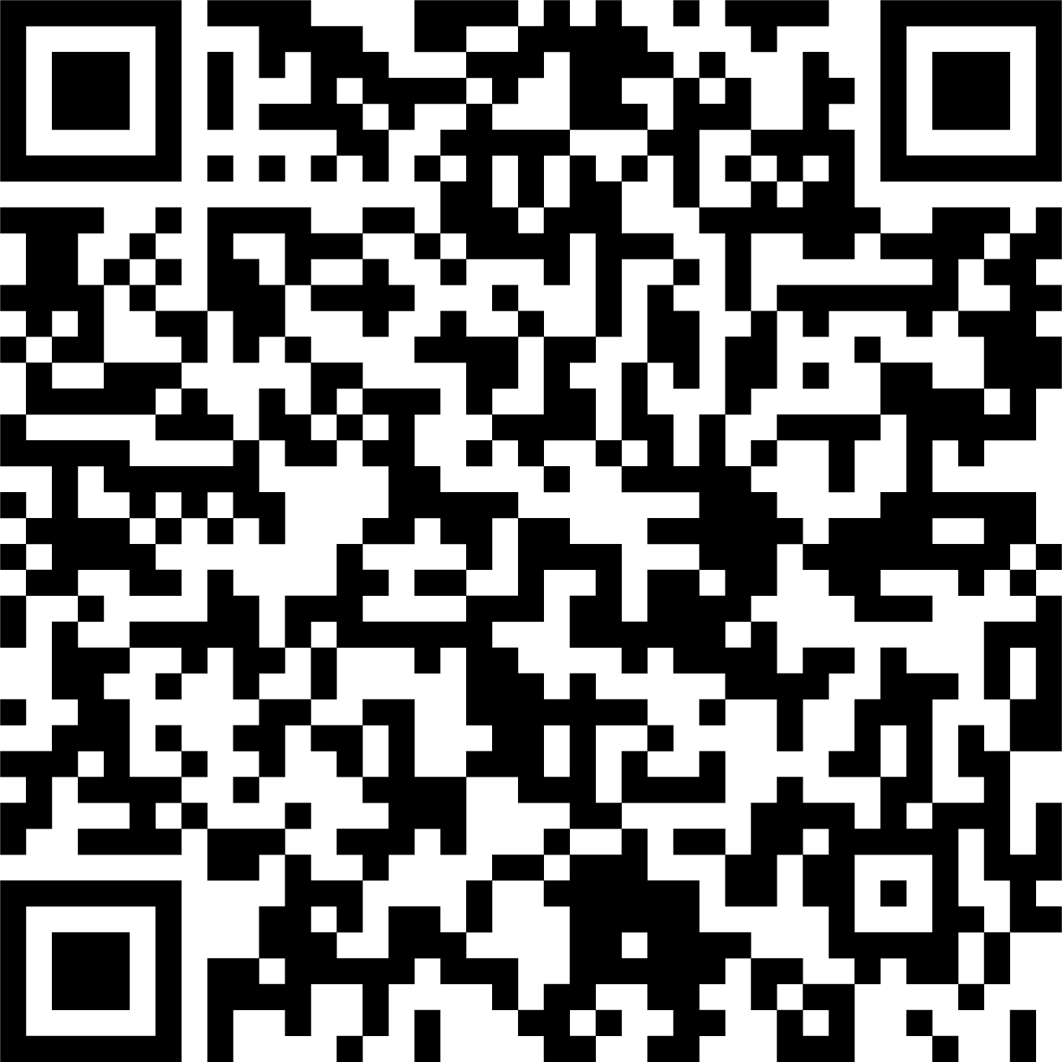
2. システム提案
2.1 市場調査
まとめたExcelシートのQRを貼っときます

Slide 15
2. システム案
2.1 市場調査
全体的な傾向として
・一人で遊ぶ
・あらかじめゴール、目的が用意され
ている
・ゲーム性が高い
・スクラッチライクなプログラミング
形式が多い

Slide 16
2. システム案
2.1 市場調査
ゴールがある
13
1
3
6
14
4
6
34
21
30
23
18
16
17
複数人
一人
19
22
11
31
20
25
24
32
9
26
33
番号はエクセルシートの上から順
12
7
5
自由度が高い

Slide 17
2. システム案
2.2 システム案
差別化を図るために
① 2人以上のチーム
② 協力及び対戦
③ 目的やゴールがない
④ 自由度が高い

Slide 18
2. システム案
2.2 システム案
第1案 迷路攻略
MIRS側 : プログラム作成
ゴール時の演出
防衛側 : ステージ作成
(障害物の設置など)

Slide 19
2. システム案
2.2 システム案
第2案 射的
MIRS側 : プログラム作成
的の数・ポイントの割り当て
攻撃側 : 銃で的を撃つ
段ボールで銃を制作・自由に
デザイン

Slide 20
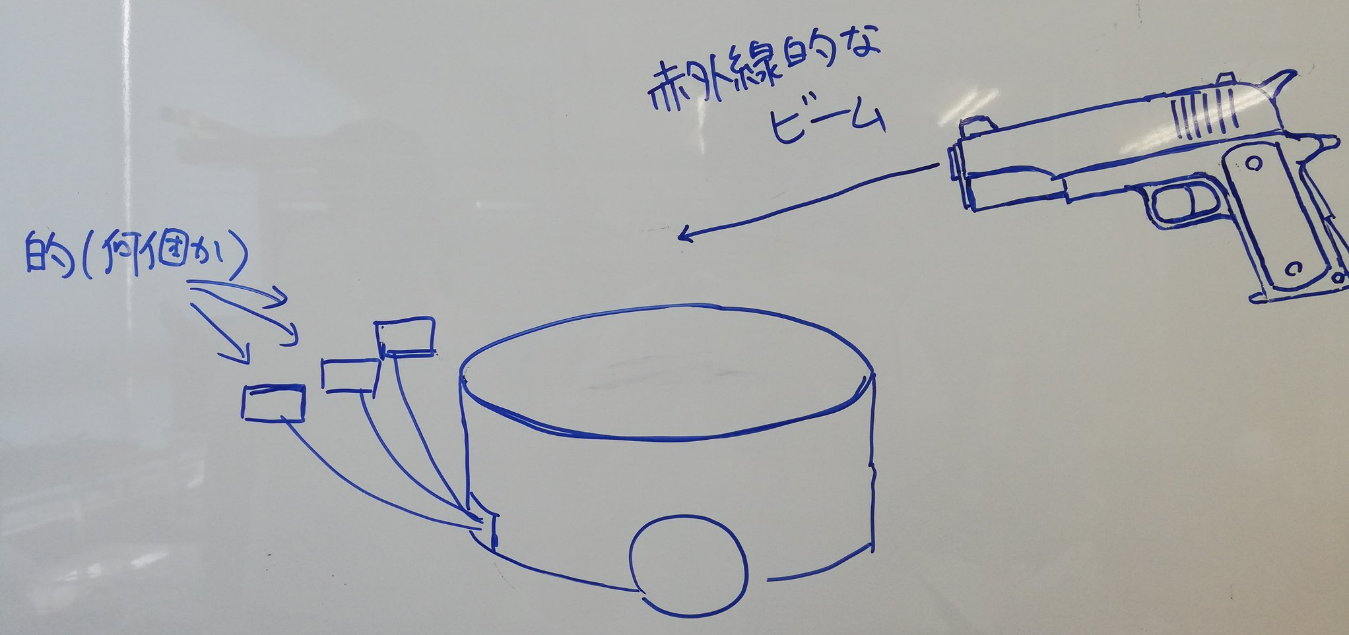
2. システム案
2.2 システム案
第2案 射的

